Slide 1
自愈式低电压电力电容器
太谷电力，专业生产

Slide 2
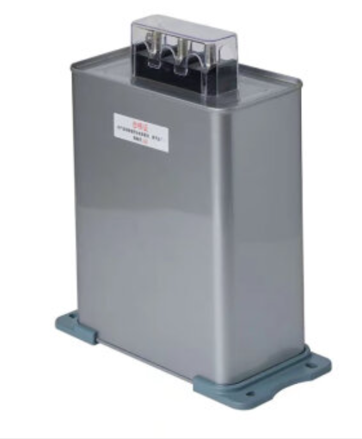
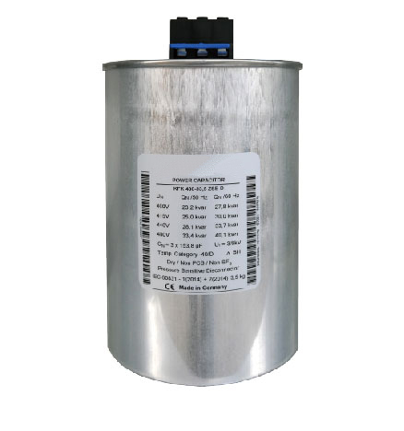
自愈式低电压电力电容器
电力电容器，用于电力系统和电工设备的电容器。任意两块金属导体，中间用绝缘介质隔开，即构成一个电容器。电容器电容的大小，由其几何尺寸和两极板间绝缘介质的特性来决定。当电容器在交流电压下使用时，常以其无功功率表示电容器的容量，单位为千乏(Kvar)。主要用于补偿电力系统感性负荷的无功功率，以提高功率因数，改善电压质量，降低线路损耗。

Slide 3
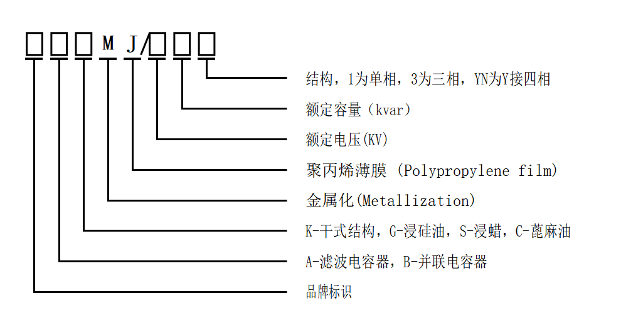
型号含义

Slide 4
主要技术指标
1.使用条件：环境温度-25℃~+50℃,湿度≤85%,海拔2000米以下。 2.额定电压：250VAC、280VAC、300VAC、400VAC、415VAC、450VAC、480VAC、525VAC、690VAC、750VAC、1050VAC。 3.额定容量：1~100kvar。 4.容量允差： -5~+10%。 5.损耗角正切值：在工频额定电压下，20℃时tgδ≤0.1%(1000Hz)。 6.交流耐电压：极间2.15倍额定电压，10秒钟，极壳间3KVAC,10 秒钟。 7.最高允许过电压：1.10倍数额定电压。 8.最高允许过电流：1.30倍数额定电流。
9.自放电特性：电容器加 √2Un直流电压，断开电源3分钟后，剩余电压降低到75V或更低。 10.符号标准： GB12747-2004、UL810、IEC60831-2014。

Slide 5
主要特点
1.体积小、重量轻：由于采用全新金属化聚丙烯膜材料作为介质，体积小、重量轻。 2.损耗低：实际值低于0.1%,所以电容器自身的能耗低，发热少、温升低、工作寿命长、节能效果佳。 3.优良的自愈性能：过电压所造成的介质局部击穿能迅速自愈，恢复正常工作，使可靠性大为提高。 4.安全性：内装自放电电阻和保险装置。内装放电电阻能使电容器上所带的电能自动泄放掉：当电容器发生故障时，保险装置能及时断开电源，避 免故障的进一步发展，确保使用安全。 5.不漏油：本电容器采用先进的全干式设计，滴熔点高于95℃,在使用过程中不漏油，避免了环境污染，电容器也不会因失油而失效。

Slide 6
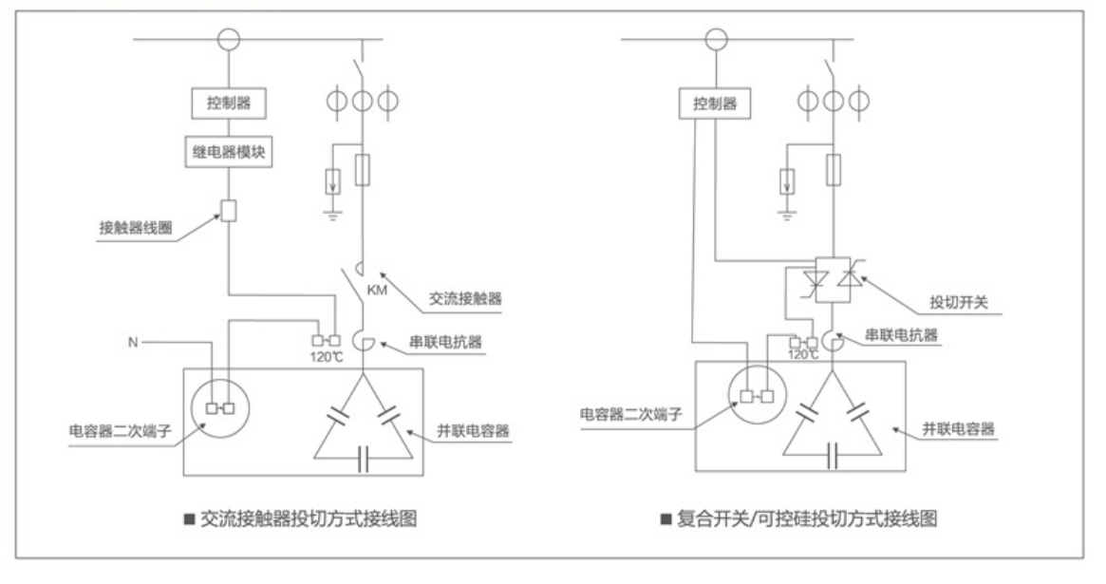
二次保护装置接线图

Slide 7
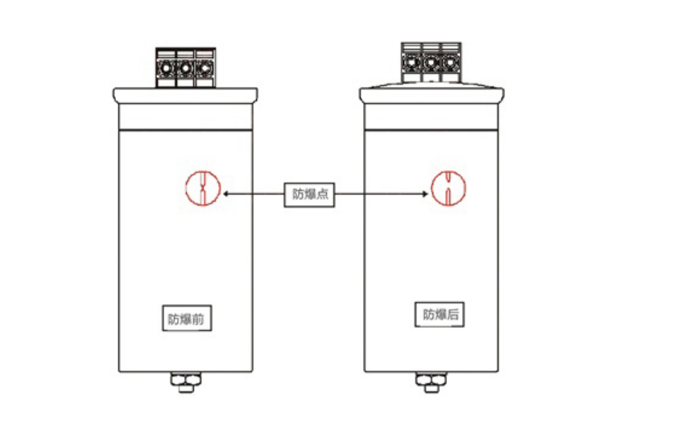
压力切断防爆装置

Slide 8
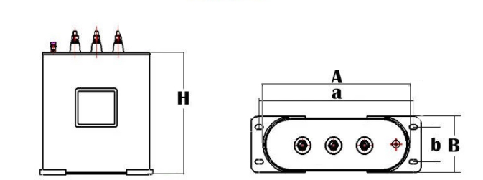
椭圆形电容器规格和尺寸

Slide 9
椭圆形电容器规格和尺寸
型号 | 额定电压 | 额定容量 | 静态电容 | 额定电流 | 外形尺寸
 | (KV) | (Kvar) | (μF) | (A) | A*B*H(mm)
BSMJ0.45/0.415KV系列
BSMJ0.45/0.415-15-3 | 0.45/0.415 | 15 | 236/277 | 19.2/20.9 | 80*62*140/180*62*200
BSMJ0.45/0.415-20-3 |  | 20 | 315/370 | 25.7/27.8 | 180*62*200
BSMJ0.45/0.415-25-3 |  | 25 | 393/462 | 32/34.8 | 220*72*200
BSMJ0.45/0.415-30-3 |  | 30 | 472/555 | 38.5/41.7 | 220*72*200/220*72*220
BSMJ0.45/0.415-40-3 |  | 40 | 629/740 | 51.3/55.6 | 220*72*220/220*72*260
BSMJ0.48KV系列
BSMJ0.48-15-3 | 0.48 | 15 | 207 | 18 | 180*62*200
BSMJ0.48-20-3 |  | 20 | 276 | 24 | 180*62*200
BSMJ0.48-30-3 |  | 30 | 415 | 36 | 220*72*220
BSMJ0.525KV系列
BSMJ0.525-15-3 | 0.525 | 15 | 173 | 16.5 | 180*62*200
BSMJ0.525-20-3 |  | 20 | 231 | 22 | 200*72*200
BSMJ0.525-30-3 |  | 30 | 347 | 33 | 220*72*220
BSMJ0.69KV系列
BSMJ0.69-15-3 | 0.69 | 15 | 100 | 12.6 | 180*62*260
BSMJ0.69-30-3 |  | 30 | 201 | 25 | 220*72*260
BSMJ0.25KV系列Yn接法分相补偿电容器
BSMJ0.25-15-3Yn | 0.25 | 15 | 764 | 20 | 220*72*200
BSMJ0.25-20-3Yn |  | 20 | 1019 | 26.7 | 220*72*220
BSMJ0.25-25-3Yn |  | 25 | 1274 | 33.3 | 220*72*220
以上尺寸仅供参考，实际订货根据材料确定实际尺寸图纸。

